Slide 1
ANÁLISE DA EFICÁCIA DAS TROCAS DE HIDRÔMETROS PELO CRITÉRIO DE IDM SOB A ÓTICA DOS RESULTADOS DAS VERIFICAÇÕES PERIÓDICAS
Thiago Garcia da Silva Santim
Fernando Cesar Uzan
Luiz Eduardo Mendes
Matheus dos Santos Costa

Slide 2
INTRODUÇÃO
O programa de combate e controle de perdas do SAAE Guarulhos inclui ações contínuas para o estudo do Índice de Desempenho na Medição – IDM dos hidrômetros instalados no sistema de abastecimento;
O estudo de IDM é anual e orienta a troca preventiva de hidrômetros ao longo do ano subsequente;

Slide 3
INTRODUÇÃO
Os medidores novos adquiridos, antes de serem recebidos passam por ensaios de recebimento, dentre os quais está o ensaio de IDM previsto pela NBR 15538/2014;
SAAE exige dos novos medidores IDM mínimo de 0,99 para os hidrômetros volumétricos, após o ensaio de fadiga cíclica, 100h, e o ensaio de fadiga contínua, 100h;

Slide 4
INTRODUÇÃO
A opção pelos medidores volumétricos tem por objetivo garantir uma maior precisão dos equipamentos em especial nas baixas vazões;
O SAA de Guarulhos tem uma tendência de aumentar o tempo de abastecimento, reduzindo os períodos de rodízio;
O SAAE em intermitência favorece a precisão dos hidrômetros, pois os equipamentos operam nas maiores vazões, quando os erros das precisões dos hidrômetros são menores;

Slide 5
INTRODUÇÃO
Nos anos de 2017 e 2018 o SAAE aferiu, a pedido dos clientes, 844 e 592 hidrômetros, respectivamente;
Em 2017, dos 844 hidrômetros ensaiados:
Apenas 69 hidrômetros registraram erros que causavam prejuízos aos clientes;
560 hidrômetros resultaram em submedição, portanto, prejuízos para a concessionária de abastecimento.

Slide 6
OBJETIVO
Analisar se o programa de trocas contemplasse todos os hidrômetros cujo IDM fosse menor do que 0,90, condição que segundo a NBR 15538/2014 classifica o hidrômetro como não aprovado, se o cenário das reprovações observadas nos ensaios de verificação periódica seria reduzido ou até eliminados.

Slide 7
MATERIAL
Bancada volumétrica de hidrômetros semiautomática da WATT;
Hidrômetros DN ½” e ¾” advindos das solicitações de aferição dos clientes 2018;
Ordens de serviço do serviço de aferição de hidrômetros do SAAE Guarulhos;
Planilhas eletrônicas do Excel 2010.

Slide 8
MÉTODO
Registrar as informações do hidrômetro apresentadas pelas ordens de serviço em uma planilha de monitoramento conforme apresentado na Tabela 01;

Slide 9
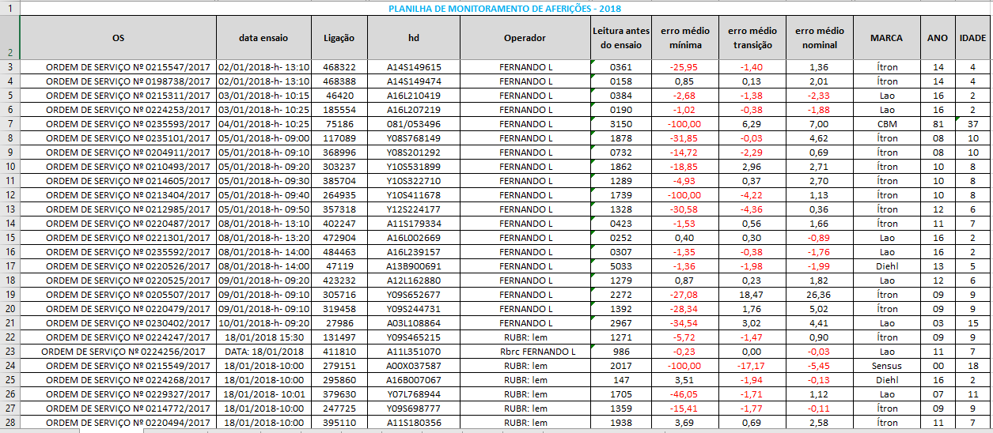
MÉTODO
Tabela 01 – Dados das aferições realizadas em 2018

Slide 10
MÉTODO
O hidrômetro era submetido ao ensaio atendendo às disposições da Portaria 246/2000 do INMETRO, conforme a seguir:
8.5 - Os hidrômetros em uso serão aprovados em verificações periódicas/eventuais desde que seus erros máximos admissíveis não ultrapassarem a: a) ±10% entre Qmin, inclusive e Qt, exclusive, e b) ±5% entre Qt, inclusive e Qmax, inclusive.

Slide 11
MÉTODO
Os erros observados no ensaio de aferição foram também lançados na planilha de monitoramento;
Os dados da planilha de monitoramento foram tratados estatisticamente sendo obtidos os erros máximos, mínimos e médios para a vazão mínima, transição e nominal;

Slide 12
MÉTODO
Os dados tratados estatisticamente foram classificados em três condições:
Reprovado por submedição;
Reprovado por sobremedição;
Aprovado.
Comparativo com o estudo de IDM do ano de 2017 registrado no trabalho de SANTIM et al (2018).

Slide 13
RESULTADO
Foram ensaiados 592 hidrômetros no ano de 2018 na bancada de aferições do SAAE Guarulhos, sendo que após as análises previstas pela Portaria nº 246/2000 do INMETRO, resultou em:
58 hidrômetros foram reprovados por causar prejuízos aos clientes devido à sobremedição;
353 hidrômetros foram reprovados por submedição;
181 hidrômetros foram aprovados.

Slide 14
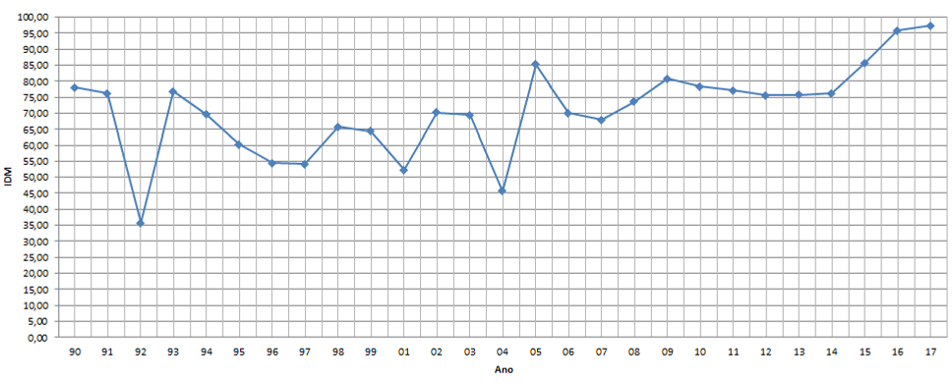
RESULTADO
Gráfico 01 - Gráfico da variação do IDM por ano conforme estudo de 2017

Slide 15
RESULTADO
Tabela 02 – Verificação da eficiência da troca por IDM

Slide 16
DISCUSSÃO
Por meio da Tabela 01 constata-se que se a troca por IDM, baseada no estudo de 2017, tivesse sido efetuada em todo o parque:
Dos 411 hidrômetros reprovados, 401 já estariam fora do parque de hidrômetros do SAAE Guarulhos.
Portanto, apenas 10 hidrômetros de lotes dos anos de 2016 e 2017 foram reprovados.

Slide 17
DISCUSSÃO
Quanto às aprovações, o estudo tiraria de campo 50 hidrômetros que atendem aos requisitos da Portaria nº 246/2000 do INMETRO;
Portanto, de todos os hidrômetros previstos para troca devido ao IDM, cerca de 28% seriam removidos de campo ainda em condições de operação.

Slide 18
CONCLUSÃO
Conclui-se que promover uma troca em larga escala baseada unicamente no ano do medidor e IDM causaria a retirada de 30% do parque de hidrômetros que estaria em condições plenas de medição,
Portanto, observa-se que ao se promover a troca dos hidrômetros baseada apenas na idade X IDM resulta em um superdimensionamento dos erros dos hidrômetros.

Slide 19
RECOMENDAÇÃO
Torna-se fundamental que quando da realização das amostragens para o estudo de IDM a concessionária tenha condições de analisar em bancada cada um dos lotes adquiridos, pois generalizar o ano X IDM pode inviabilizar a implantação da troca em larga escala;
Também é fundamental levantar o perfil de consumo para alterar os pesos das 10 vazões para cálculo do IDM previsto na NBR 15538/14.

Slide 20
REFERÊNCIAS
ASSOCIAÇÃO BRASILEIRA DE NORMAS TÉCNICAS – ABNT: Norma ABNT NBR 15538:2014 – Medidores de água potável - Ensaios para avaliação de eficiência.
INSTITUTO NACIONAL DE METROLOGIA, NORMALIZAÇÃO E QUALIDADE INDUSTRIAL (2000). INMETRO, Portaria Nº 246 de 17 de outubro de 2000.
SANTIM, T. G. S., COSTA, M. S., MENDES, L. E. (2018). Cálculo do Índice de Desempenho da Medição – IDM do parque de medidores do SAAE Guarulhos no ano de 2017. In: 48ª Assembleia Nacional da ASSEMAE. Fortaleza – CE, 2018.

Slide 21
OBRIGADO!
Contatos:
Luiz Eduardo Mendes luizmendes@saaeguarulhos.sp.gov.br
Thiago Garcia da Silva Santim thiagosantim@saaeguarulhos.sp.gov.br
Agradecimentos:

